Slide 1

أساسيات البحث العلمي
أ.د عيسى حيرش
جامعة الملك فيصل
عمادة التعلم الإلكتروني والتعليم عن بعد
1

Slide 2

المحاضرة السادسة
صياغة الفرضيات واختبارها

Slide 3
المحتوى
1- تعريف الفرضية
2- لماذا نحتاج إلى فرضيات ؟
3- أنواع الفرضيات
4- مصادر الفرضيات
5- شروط الفرضيات العلمية

Slide 4
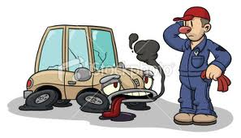

Slide 5

1- تعريف الفرضية
عند محاولة معالجته المشكلة، يلجأ الباحث إلى وضع بعض التصورات الأولية وبعض الاحتمالات لحل هذه المشكلة.
هذه التصورات وهذه الاحتمالات الأولية تسمى فرضيات

Slide 6
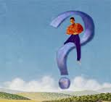
الفرضية هي تصور أو استنتاج ذكي يتبناه الباحث مؤقتا وينطلق منه لشرح ما يلاحظه من الحقائق
مثال
الظاهرة : تأخر الطلبة عن المحاضرة الأولى.
طول السهر
فرضيات
مشكل المرور
مشكل المواقف
الفرضية دليل للباحث في معالجته لمشكلة الدراسة

Slide 7
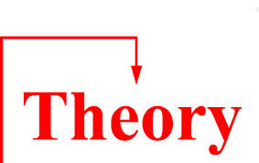

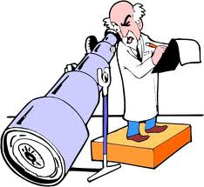
في المنهج الاستقرائي، أي عندما ينطلق الباحث من الملاحظات الواقعية ويريد الوصول إلى تعميم بعض الأحكام، فإنه لا داعي للانطلاق من فرضيات

Slide 8
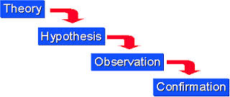
أما في المنهج الاستنباطي، أي عندما يريد الباحث تفسير حقائق معينة فلا بد أن ينطلق من فرضيات

Slide 9
2- لماذا نحتاج إلى فرضيات ؟
للفرضيات فوائد كثيرة، منها :
1- تعطي للباحث تفسيرا أوليا للظاهرة
2- توجه الباحث
3- توفر الوقت للباحث
4- تفسر العلاقات بين المتغيرات
...

Slide 10

3- أنواع الفرضيات
فرضية الإثبات
يفرض من خلالها الباحث وجود علاقة بين المتغيرات، أو فرق بين متغيرين أو أكثر.
أمثلة
غياب الطالب عن المحاضرات يؤثر سلبا في نتائجه
التدخين يعرض الإنسان لأمراض خطيرة
طول السهر تسبب في تأخر الطالب عن المحاضرات

Slide 11

فرضية النفي
يفرض من خلالها الباحث عدم وجود علاقة بين المتغيرات، أو فرق بين متغيرين أو أكثر.
أمثلة
لا علاقة لازدحام المرور بتأخر الطالب عن المحاضرة
التدخين لا يحفز على العل
تحسين التنظيم لا يؤدي إلى رفع الإنتاج

Slide 12
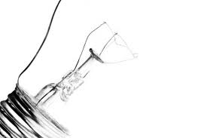
4- مصادر الفرضيات
من أين يأتي الباحث بالفرضيات ؟
هناك مصادر كثيرة للفرضيات
من المعرفة الخاصة للباحث
من قراءاته
...
التخصص، الاطلاع، الإلمام بالمعلومات، الأبحاث السابقة ...
لكن أهم هذه المصادر

Slide 13
5- شروط الفرضيات العلمية
عند وضع فرضيات البحث العلمي، لابد من مراعاة بعض الشروط:
1- توافق الفرضية مع الحقائق العلمية
2- الفرضية تأتي في صيغة تمكن من اختبار صحتها
3- الفرضية تكون واضحة
4- تكون شاملة للبحث
5- تكون خالية من التناقض
6- ضرورة تناسق الفرضية مع هدف البحث

Slide 14

بحمد الله

